Slide 1
退勤ダッシュ
川﨑諒太

Slide 2
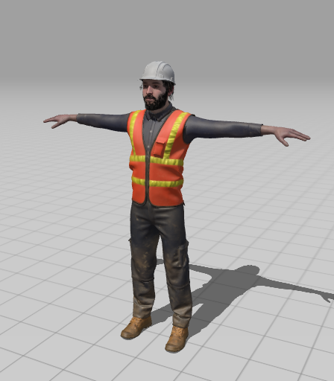
ゲーム概要
概要：コインを集めながらジャンプやスライディングを使い障害物をよけながらゴールを目指す
操作方法：AとD・・・左右移動
W・・・ジャンプ
Ｓ・・・スライディング
スペースキー・・・攻撃
面白い要素：スピード感があり爽快なアクションゲーム
アクションを起こすとスピードが上がる
(例)ジャンプやスライディングで障害物をギリギリで避ける、敵を攻撃する

